Slide 1
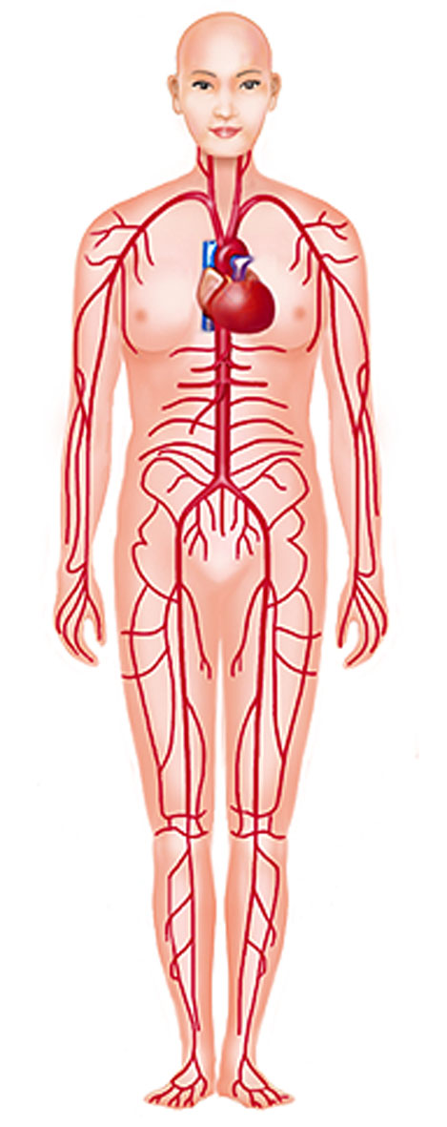
Ｎｏ．７ 動脈硬化によって起こる病気
脳梗塞
脳出血
脳血管性認知症
目
脳
眼底出血
狭心症
心筋梗塞
心臓弁膜症
胸腹部
心臓
大動脈瘤
下肢
腎臓
閉塞性大動脈瘤
腎動脈硬化症
●動脈硬化が進んでいるだけでは無症状なので、
サイレントキラーとも呼ばれています
●脳卒中、心臓病をはじめ、さまざまな部位で
重篤な病気を発症する危険が高まります

